Slide 1
随机的乐趣
Notes:
本PPT模板部分元素使用了幻灯片母版制作。如果需要修改，点击-视图-幻灯片母版-修改；完成后关闭编辑母版即可。

Slide 2

你是那个幸运的中奖人吗？

Slide 3

目 录
01
随机数
猜数字游戏
02
03
思维拓展

Slide 4

1. 随机数

Slide 5
1.1 随机数与伪随机数
人们把在随机试验中，可能出现也可能不出现，而在大量重复试验中具有某种规律性的事件叫作随机事件。例如，在抛掷一枚硬币的试验中，“正面向上”是一个随机事件，“反面向上”是另一个随机事件。尽管能事先预测随机试验的所有可能结果，但是在进行一次试验之前不能确定哪一个结果会出现。
随机数是随机事件的结果，是不确定性的产物。也就是说，随机数产生之前不可预测，产生的结果不可预测，随机事件中产生的后面那个数与前面那个数毫无关系。
计算机产生的随机数是根据某一算法产生的，属于模拟随机数，具有类似随机数的性质，但并不是真正的随机数，也称为伪随机数。

Slide 6
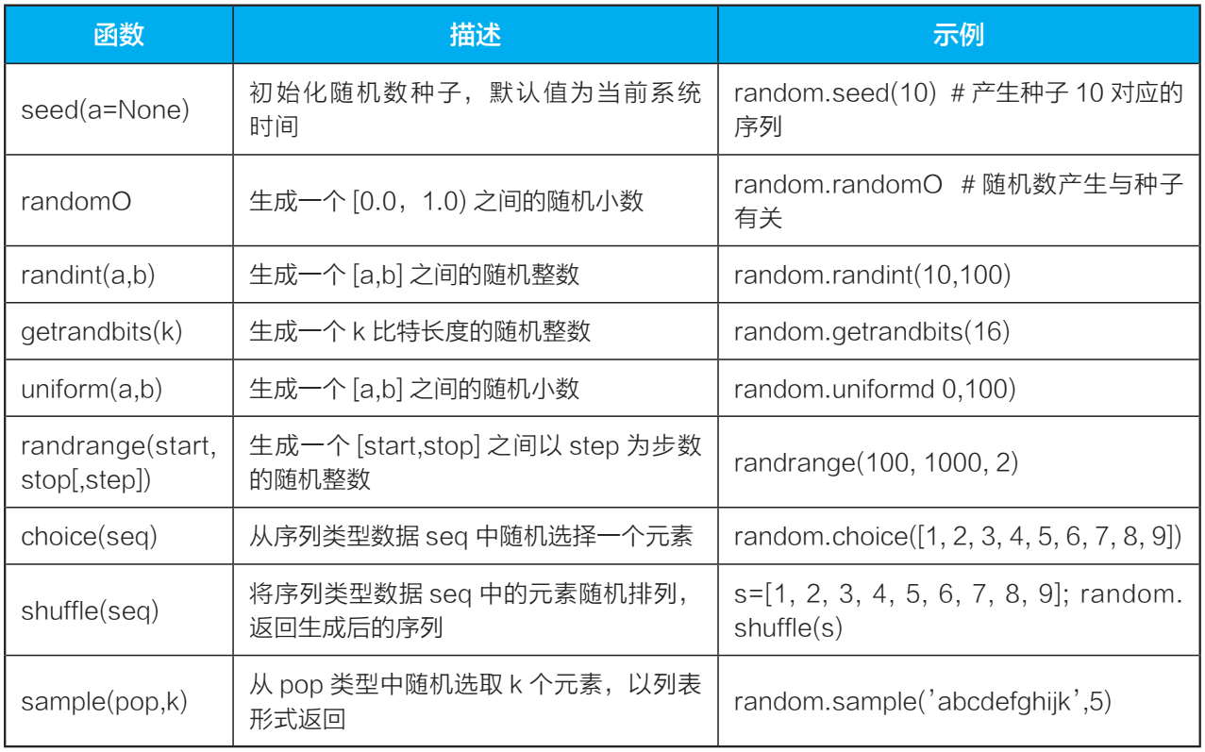
1.2 random 库
随机数在程序设计中十分有用， Python内置了random库用于产生各种需要的伪随机数。 random库中提供了一系列随机生成函数，常用的如表7-1所示。
表7-1 random库中随机生成函数一览表

Slide 7
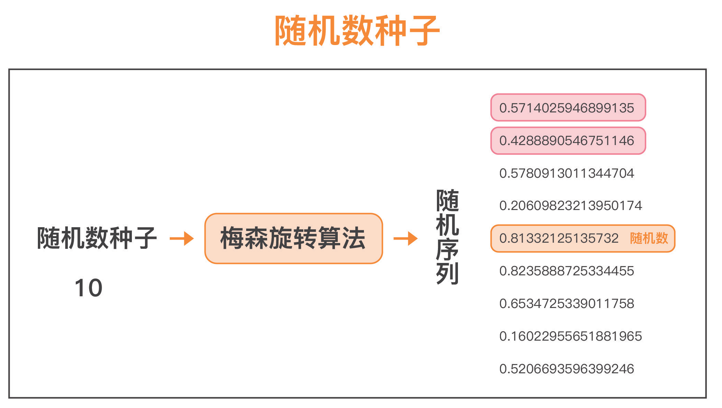
1.2 random 库
表7-1所示的random库中，最基本的函数是seed和random函数，为了方便编程，扩展了6个随机数函数。需要注意的是，随机数产生与种子有关。例如，利用seed(10)设定种子，然后利用random()等函数每次产生一个随机数。此时，随机数的生成过程如图所示。
随机数的生成过程

Slide 8
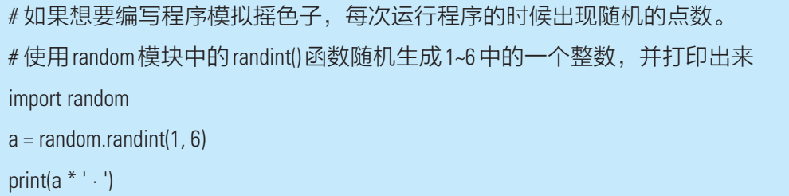

1.2 random 库
编程练习1：产生随机整数randint函数
代码示例
程序运行结果
说明：程序运行时产生的随机数为3，因此打印了三个点数

Slide 9




1.3 random 库的使用
利用函数库编程是Python的特色，函数库使用前需要先引用。函数库的引用方法有多种，以random库为例，具体说明如下：
第一种方法：
这种方式下，对random库中的函数采用random.func()形式使用，例如：

Slide 10

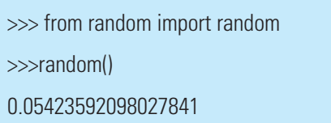
1.3 random 库的使用
第二种方法：
这种方式下，对random库中的函数可以直接采用<函数名>()的形式使用，例如：

Slide 11
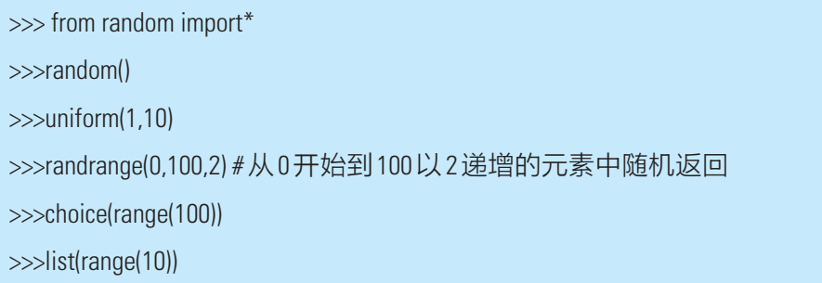
1.3 random 库的使用
下面这种方法也可以将random库的所有函数加以引用。引用了random库后，就可以体验库中各种函数的功能：

Slide 12
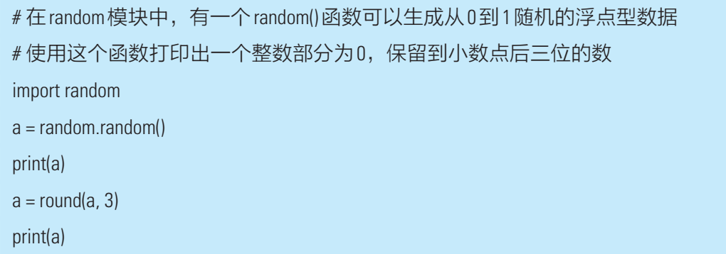
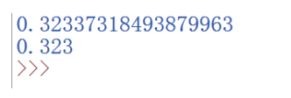
1.3 random 库的使用
编程练习2：产生随机小数random函数
代码示例
程序运行结果

Slide 13
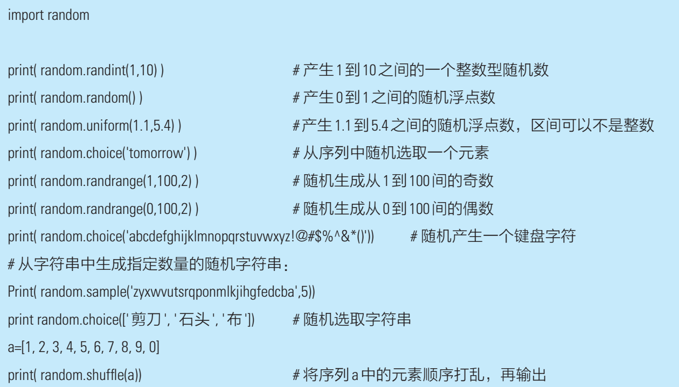
1.4 random 库编程综合练习
表7-1中所列的随机生成函数在编程中有着广泛的应用，可以用来生成整数、浮点数、奇数、偶数和字符串等。下面是一个综合应用的示例：

Slide 14
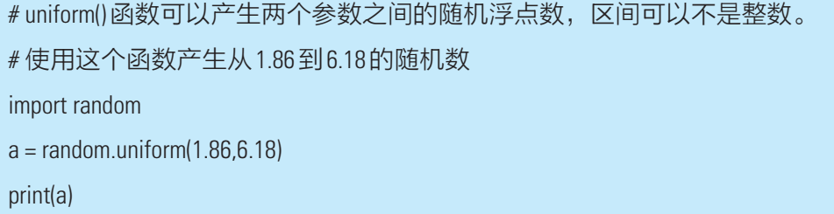
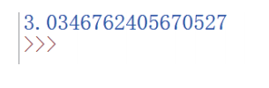
1.4 random 库编程综合练习
编程练习3：产生任意范围随机整数uniform函数
代码示例：
程序运行结果

Slide 15
2. 猜数字游戏

Slide 16
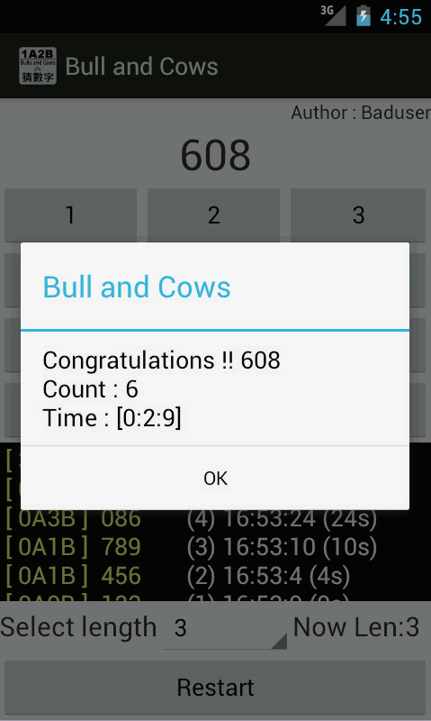
2. 猜数字游戏
1. 实践任务
手机上有一款叫“Bulls and Cows”的猜数字小游戏，很多人把它当作一种益智类游戏在闲暇时间参与，有一定人气。通常由两个人玩，一方出数字，一方猜。也可以一个人和计算机玩，计算机随机出数字供玩家猜。猜数字游戏通常会设置猜测次数的上限，会记录玩家的成功率和用时，如右图所示。

Slide 17

2. 猜数字游戏
1.实践任务
请利用随机数生成的方法，设计一个模拟猜数字的小游戏，计算机随机生成一个在1~9中的整数，供参与者去猜，猜对猜错都给出提示信息。

Slide 18
2. 猜数字游戏
2.设计与分析
使用random模块中的randint函数生成1到9的随机点数，并存储在一个变量中。使用input()语句来收集玩家的猜测，并存储在另一个变量中。使用if语句来比较两个变量的大小，如果两个变量相等，打印“你真厉害！”，如果不相等，打印“再来一次吧”。

Slide 19
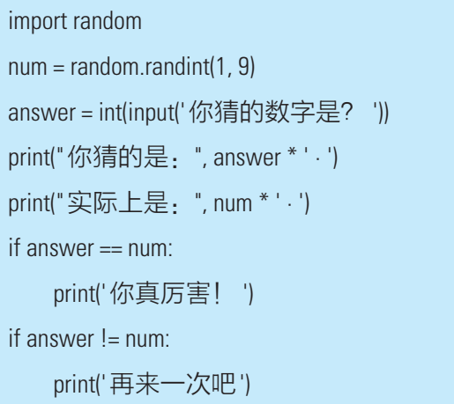
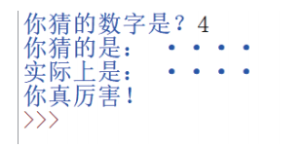
2. 猜数字游戏
3.Python 编程
4．运行结果

Slide 20
3. 思维拓展

Slide 21
3.1 伪随机数与真随机数
随机数和随机概率事件是不确定性的产物，其结果是不可预测的，产生前也不可预见。无论计算机产生的随机数看起来多么的“随机”，也不是真正意义上的随机数。
计算机是按照一定算法产生随机数的，其结果是确定的、可预见的，应该成为伪随机数。一个随机数是否是真正意义上的随机数，是不能判断的。如果存在一种判断随机数的方法，那么这个随机数就有确定性，就不是随机数。

Slide 22

3.2 梅森伪随机数产生方法
梅森旋转算法（ Mersenne twister）是一个伪随机数发生算法。由松本真和西村拓士在1997年开发，基于有限二进制字段上的矩阵线性递归。可以快速产生高质量的伪随机数。
梅森旋转算法是R、 Python、 Ruby、 IDL、 Free Pascal、 PHP、 Maple、 Matlab、 GNU编程语言的默认伪随机数产生器，整个伪随机数产生算法主要分为三个阶段：
第一阶段：获得基础的梅森旋转链；
第二阶段：对于旋转链进行旋转算法；
第三阶段：对于旋转算法所得的结果进行处理；

Slide 23
3.2 梅森伪随机数产生方法
算法实现的过程中，使用了梅森素数作为参数，故此得名。梅森素数很稀少，迄今才发现51个，但梅森素数多数都是数值很大的素数。数值越大意味着成为素数的概率就越低。这样的大素数特别适合做加密密钥、随机数产生器。
基于梅森大素数设计的伪随机数生成算法，优点是周期非常长，均等分布，生成的伪随机数质量高，速度特别快。缺点是空间成本大，最初的版本需要 2.5kB缓存空间，精简版本也需要127 bits。

Slide 24

3.3 随机事件与概率
（1）随机事件
为了研究随机现象，就要进行实验或对随机现象进行观察。这种实验或观察的过程称为随机试验，它具有下面两个特征：
1.可以在完全相同的条件下重复进行；
2.试验会出现哪些可能的结果在试验前是已知的，但每次试验究竟会出现哪一个结果在试验前是无法准确预知的

Slide 25
3.3 随机事件与概率
（1）随机事件
在随机试验中可能发生也可能不发生的事件称为随机事件。
作为极端情况，把每次试验中都必然出现的事件称为必然事件；
把每次试验中都不可能发生的事件称为不可能事件。

Slide 26
3.3 随机事件与概率
（2）概率
研究随机试验，不仅需要分析它在一定条件下可能产生的各种结果，而且还要分析各种结果发生的可能性大小。实验表明，随着试验次数的增加，事件发生的频率总在某个介于0与1之间的常数附近，而且摆动幅度很小。比如，不断重复地抛硬币，出现“正面向上”的频率总在0.5附近。

Slide 27
3.3 随机事件与概率
（2）概率
在随机试验中，如果随着试验次数的增加，事件A出现的频率在某个常数p附近摆动并逐渐稳定于p，则称p为事件A的概率，记为P(A) = p。概率具有如下的性质：
0≤ P(A)≤ 1。
当事件A与B互不相容时，则有P(A+B) = P(A) + P(B)。
必然事件的概率为1，不可能事件的概率为0

Slide 28

小结
随机数
随机数与伪随机数、random库及其使用
猜数字游戏

Slide 29
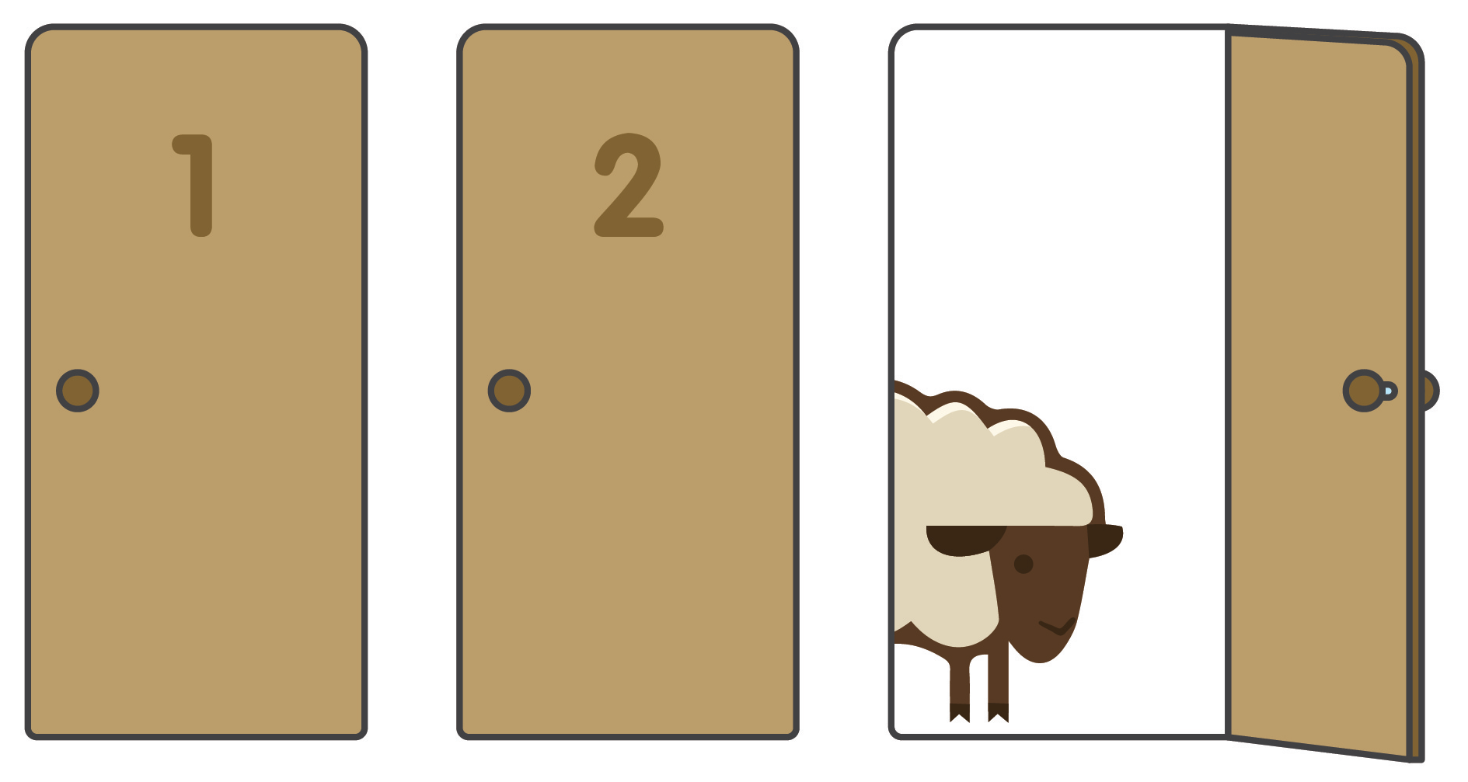
羊车门问题
“羊车门问题”出自美国一家杂志主办的一次专栏节目，问题表述如下：台上有三扇关闭的门，只知道一扇门后面停有汽车，其余两扇门后面都是山羊。参赛者只能选择打开某一扇门，并会得到门后的礼物。在开启它之前，主持人会从另外两扇门中打开一扇门，露出门后的山羊。此时，允许参赛者更换自己的选择，如下图所示。

Slide 30
课后作业
请通过Python编程计算每种情况下猜中汽车的概率，然后利用随机函数模拟批量随机事件的产生，编写程序验证所得出的结论。

